Slide 1
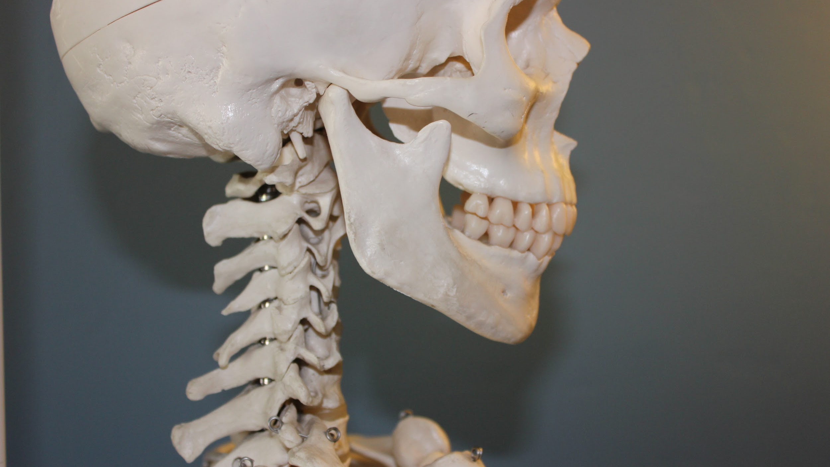
~ tengkoAR

Slide 2
Deskripsi
Visualisasi struktur tengkorak manusia 3D berbasis augmented reality yang diharapkan dapat membuat pembelajaran struktur rangka manusia menjadi lebih menarik.

Slide 3
Fitur
Menampilkan objek tengkorak manusia 3 dimensi
Menampilkan penjelasan dari bagian-bagian tengkorak

Slide 4

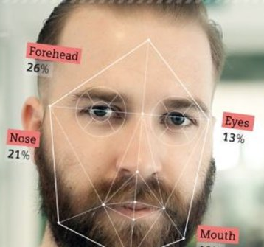
Marker

Slide 5
Manfaat
Membantu pembelajaran khususnya pengenalan tengkorak menjadi lebih menarik

Slide 6
